Slide 1
Blok 1: Communicatieplan maken

Slide 2
Wat hoort er in een communicatieplan?

Slide 3
Communicatieplan in 8 stappen
Wat is de situatie
Doel
Doelgroep
De boodschap
Check
Welke communicatiemiddelen en kanalen
Communicatieplanning
Communicatie evalueren
Maak een digitale uitnodiging
Maak een analyse van de situatie
Bepaal wat je doel is
Bepaal je doelgroep
Definieer de boodschap
Stel vast wie input kan en wil leveren
Bepaal de communicatiemiddelen en –kanalen
Stel een communicatie planning op
Maak bv. een digitale uitnodiging
Bepaal hoe je gaat evalueren
Deze stappen opnemen in hoofdstuk ‘het plan van aanpak’.

Slide 4
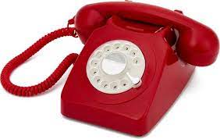
Wervingsmethoden
Gedrukte media. Gedrukte media, zoals een regionale of landelijke krant, kunnen nog steeds een effectieve manier zijn om te werven.
Bedrijfswebsite
Tijdens een overleg
Via een sleutelpersoon
Bellen
Mail
Andere evenementen voor dezelfde doelgroep
Social media zoals
Tiktok
Snapp
linkedIn
Facebook
Insta
Whatsap

Slide 5
Voorbeelden van communicatieplannen

Slide 6
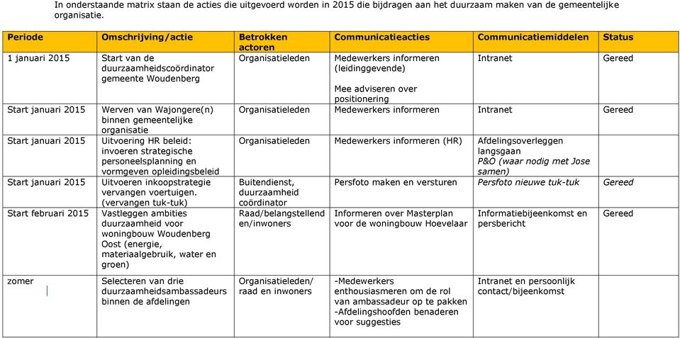
Voorbeeld 2

Slide 7
Opdracht
1. Ga met het opdrachtvel aan de slag om te komen tot drie specifieke communicatiemiddelen
Analyse en komen tot keuzes!

Slide 8
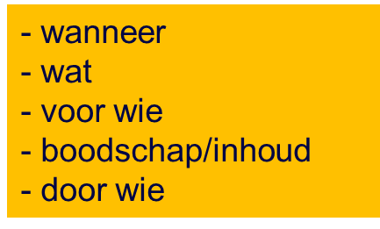
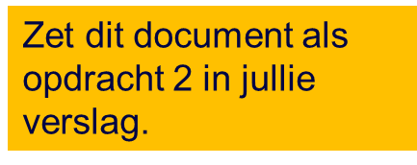
En dan:
2. Maak het raamwerk voor jullie communicatieplan.
- kolommen
- rijen
3. Zet de belangrijkste data er in:
- wanneer is jullie evenement!
4. Zet dan de planning voor de andere communicatiemiddelen ook in de planning
>>>> dan ga je terug denken
- wanneer moet dan de uitnodiging bij jullie opdrachtgever zijn?
- wanneer moet jullie definitieve versie klaar zijn?
- wanneer laten jullie de definitieve versie checken door docent?
- wanneer maak je de tekst?
Doe dit voor alle drie de communicatiemiddelen die jullie bepaald hebben.

Slide 9
Let op:
Dit is de eerste versie van het communicatieplan
Vandaag komt er input door nieuwe theorie
Mogelijk verschuiven er nog data
Check jullie drie communicatiemiddelen volgende week met de opdrachtgever; er komt misschien nog feedback :)
Je gaat de komende weken (volgens planning!) die communicatiemiddelen maken (tekst, opmaak etc) > dan hoeft dus nu niet af, alleen het PLAN

